Slide 1
Диагностика уровня индивидуальных достижений (метапредметных планируемых результатов) обучающихся 9-х, 11-х классов
Егорова Юлия Владимировна
учитель географии МАОУ «Гимназия №93

Slide 2
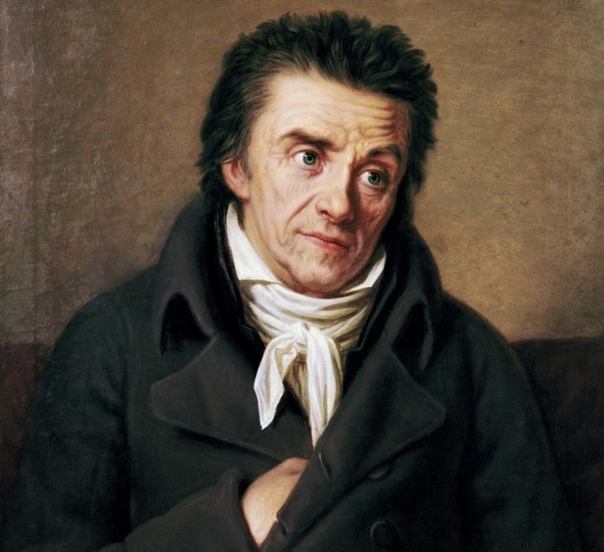
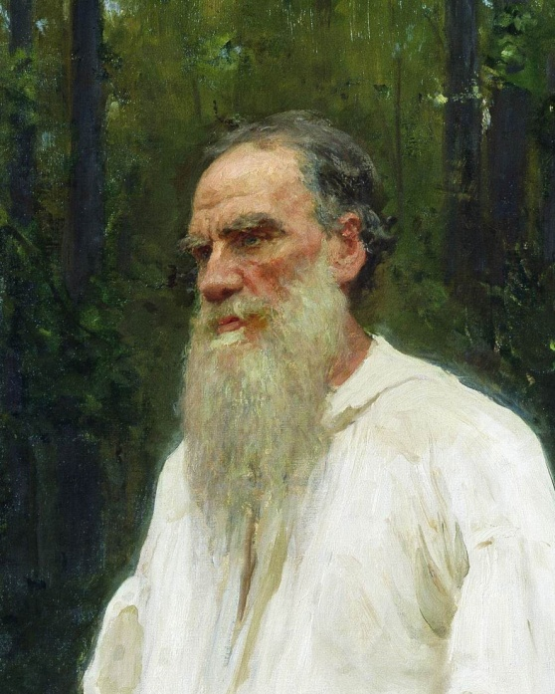
Мои ученики будут узнавать новое не от меня; они будут открывать это новое сами. Моя главная задача — помочь им раскрыться, развить собственные идеи.
Иоганн Генрих Песталоцци
«Если ученик в школе не научился сам ничего творить, то в жизни он всегда будет только подражать, копировать, так как мало таких, которые бы, научившись копировать, умели сделать самостоятельное приложение этих сведений».
Лев Николаевич Толстой

Slide 3

В основе Федерального государственного образовательного стандарта основного общего образования лежит системно- деятельностный подход, который предполагает формирование готовности к саморазвитию и непрерывному образованию; проектирование и конструирование социальной среды развития обучающихся в системе образования; активную учебно-познавательную деятельность обучающихся; построение образовательной деятельности с учетом индивидуальных возрастных, психологических и физиологических особенностей обучающихся.

Slide 4
Метапредметные результаты образовательной деятельности
«Это способы деятельности, применимые как в рамках образовательного процесса, так и при решении проблем в реальных жизненных ситуациях, освоенные обучающимися на базе одного, нескольких или всех учебных предметов» А. А. Кузнецов, академик РАО, профессор, доктора педагогических наук
«Это образовательные универсалии, которые остаются после того, когда забываешь все, чему учили в школе». Имакаев В. Р., доктор философских наук

Slide 5

Бурный и стремительный процесс развития современной, постоянно меняющейся жизни нуждается в человеке нового формата, способного быстро реагировать на эти изменения, быть физически выносливым, креативным, функционально грамотным при решении задач и проблем в различных областях науки, культуры, промышленности, здравоохранения и образования. Основную роль по формированию такого человека играет школа, которая акцентирует внимание преподавателей на формирование у обучающихся универсальных учебных действий, составляющих основу умения учиться и быть успешными в дальнейшей жизни. В связи с этим, в образовательной среде возрастает актуальность применения педагогических подходов, средств, методов, технологий.

Slide 6








Умение ставить и решать проблемы
Коммуникативные умения
Творчество и любознательность
Умение работать с информацией
Умения и качества, необходимые человеку XXI века
Критическое мышление
Направленность на саморазвитие
Социальная ответственность

Slide 7

В соответствии с ФГОС метапредметными результатами являются следующие умения:
ставить цель и задачи;
анализировать условия и выбирать оптимальные способы и средства для достижения цели и задач;
прогнозировать будущий результат своих действий в результате осознанной рефлексии на разных этапах, ведущих к достижению цели;
адекватно и самокритично оценивать свою деятельность, ведущую к реализации цели;
выбирать, использовать знаково-символические средства и модели, а также комбинировать, видоизменять и создавать их для решения конкретных задач;
выполнять различные логические операции, такие как: сравнение, анализ, установление аналогий, обобщение, классификация, подведение под понятие;
работать с информацией, а именно: выделять главное, структурировать, преобразовывать;
проявлять инициативность и самостоятельность;
проявлять волевые качества и приемы саморегуляции в деятельности, необходимой для решения целей и задач;
работать в парах, больших и малых группах, владеть эффективными методами сотрудничества, разрешения конфликтов и спорных вопросов;
общаться и решать коммуникативные задачи;
пользоваться ИКТ для решения поставленных задач;
передавать в форме громкой четкой речи содержание совершаемых действий и полученный результат деятельности.

Slide 8

Проект
Проект – от латинского «выступающий, брошенный вперед». В словаре иностранных слов 1865 года, определялся, как предположение о том, что необходимо сделать для достижения какой-нибудь цели.
В русском языке слово проект означает совокупность документов (расчётов, чертежей), необходимых для создания какого-либо сооружения или изделия, либо предварительный текст какого-либо документа или, наконец, какой-либо замысел или план.

Slide 9

ПРИМЕРНАЯ ОСНОВНАЯ ОБРАЗОВАТЕЛЬНАЯ ПРОГРАММА
«Индивидуальный итоговой проект представляет собой учебный проект, выполняемый обучающимся в рамках одного или нескольких учебных предметов с целью продемонстрировать свои достижения в самостоятельном освоении содержания и методов избранных областей знаний и/или видов деятельности и способность проектировать и осуществлять целесообразную и результативную деятельность (учебно-познавательную, конструкторскую, социальную, художественно-творческую, иную)».

Slide 10

Как же организовать работу над проектом в школе?
Обучающиеся должны ответить на следующие вопросы:
для чего создается данный проект?
чем вызвана необходимость его создания?
существует ли на самом деле потребность в этом проекте?
как в дальнейшем будет использоваться данный проект?
кто выступит в роли той целевой группы, для которой создается данный проект?
найдет ли он своих потребителей?

Slide 11

Описание особенностей учебно-исследовательской и проектной деятельности обучающихся 9-11классов
Особенности учебно-исследовательской деятельности и проектной работы старшеклассников обусловлены, в первую очередь, открытостью образовательной организации на уровне среднего общего образования.
На уровне основного общего образования делается акцент на освоении учебно-исследовательской и проектной работы как типа деятельности, где материалом являются, прежде всего, учебные предметы
На уровне среднего общего образования исследование и проект приобретают статус инструментов учебной деятельности полидисциплинарного характера, необходимых для освоения социальной жизни и культуры

Slide 12

Описание особенностей учебно-исследовательской и проектной деятельности обучающихся 9-11классов
На уровне основного общего образования процесс становления проектной деятельности предполагает и допускает наличие проб в рамках совместной деятельности обучающихся и учителя.
На уровне среднего общего образования проект реализуется самим старшеклассником или группой обучающихся, но при поддержке педагога. Они самостоятельно формулируют предпроектную идею, ставят цели, описывают необходимые ресурсы и пр. Начинают использоваться элементы математического моделирования и анализа как инструмента интерпретации результатов исследования.
На уровне среднего общего образования сам обучающийся определяет параметры и критерии успешности реализации проекта. Кроме того, он формирует навык принятия параметров и критериев успешности проекта, предлагаемых другими, внешними по отношению к школе социальными и культурными сообществами.

Slide 13

Возможными направлениями проектной и учебно-исследовательской деятельности являются:
исследовательское;
инженерное;
прикладное;
бизнес-проектирование;
информационное;
социальное;
игровое;
творческое.
На уровне среднего общего образования приоритетными направлениями являются:
социальное;
бизнес-проектирование;
исследовательское;
инженерное.

Slide 14

Исследовательский проект
предполагает четкое определение предмета и методов исследования. В полном объеме это может быть работа, примерно совпадающая с научным исследованием; она включает в себя обоснование темы, определение проблемы и задач исследования, определение источников информации и способов решения проблемы. А затем подтверждение или опровержение различных гипотез, оформление и обсуждение полученных результатов. Специфика предметного содержания географии позволяет организовать исследовательские проекты на местности

Slide 15
Практико-ориентированный проект
также предполагает реальный результат работы, но в отличие исследовательского носит прикладной характер. Тип учебного проекта определяется по доминирующей деятельности и планируемому результату
К практико-ориентированным проектам по географии можно отнести:
проекты изучения уже существующих и возможных следствий хозяйственной деятельности человека (при этом вовсе не обязательно рассматривать только негативные примеры);
проекты освоения территорий;
проекты по созданию новых объектов, например, городов и поселков, национальных парков и т.д.
проекты по созданию научных станций, в том числе в экстремальных условиях природной среды.
Проекты благоустройства школы

Slide 16

Требования к исследованию:
Ограниченность по времени, целям, задачам, результатам. Ограниченность означает, что исследование содержит:
Этапы и конкретные сроки их реализации;
Четкие задачи;
Конкретные результаты;
Планы и графики выполнения исследования.
Ход исследования можно представить в виде цепочки:
Обоснование темы;
Постановка цели и задач
Определение объекта и предмета исследования
Разработка гипотезы исследования
Непосредственно исследования
Результаты
Оценка полученных результатов и выводы.

Slide 17

Обязательные требования к структуре ИИП
Структура проекта содержит в себе следующие структурные части:
введение,
основную часть,
заключение,
список литературы.

Slide 18

Структурная часть «Введение»
должна содержать обоснование выбора темы обучающимся.
В структурной части «Введение» должна быть отражена актуальность выбранной темы, рамках которой дается аналитический обзор фактов, уже известных в науке и практике и оставшихся еще не раскрытыми и требующими разрешения; на этой основе формулируется противоречие, на раскрытие которого направлен данный проект; на основании выявленного противоречия формулируется проблема;
Определяется цель работы - то, что необходимо достигнуть в результате работы над проектом, при исследовательском типе проекта выдвижение гипотезы является обязательным требованием.
Формулируются конкретные задачи, которые необходимо решить, чтобы достичь цели;
Указываются методы и методики, которые использовались при разработке проекта;
Определяется в какой форме будет представлен продукт проекта.

Slide 19
Основная часть
проекта должна состоять из нескольких разделов.
Первый раздел должен содержать материал, представляющий собой теоретическую часть, которая может включать несколько самостоятельных глав, логически связанных между собой и отражающих проблематику и историографию изучаемого предмета исследования, необходимую терминологию и.т.д.
Теоретическая часть может представлять собой компиляцию не менее, чем из 5 источников с обязательным приведением ссылок на авторство.
Недопустимо заимствовать готовые авторские исследовательские работы без указания ссылок на авторство. Использование единственного источника в качестве теоретической части ИИП считается плагиатом.
Второй раздел основной части должен носить экспериментальный, практический или поисковый характер.
Второй раздел может представлять собой описание эксперимента, банк идей по решению проектной проблемы, технологическую карту с этапами создания продукта проекта и прочие виды исследовательской деятельности, в которых обучающийся демонстрирует сформированность познавательных и регулятивных УУД.
Каждая из глав «Основной части» должна заканчиваться краткими выводами.

Slide 20
В структурной части «Заключение»
формулируются общие выводы, описывается, достигнуты ли поставленные цели, решены ли задачи, доказана ли гипотеза.

Slide 21

Экспериментальный раздел основной части, а также введение и заключение должны быть созданы обучающимися самостоятельно. Текст указанных разделов проходит проверку на уникальность.

Slide 22

Защита проекта как формат оценки успешности освоения и применения обучающимися универсальных учебных действий
Публично должны быть представлены два элемента проектной работы:
защита темы проекта (проектной идеи);
защита реализованного проекта.

Slide 23

На защите темы проекта (проектной идеи) с обучающимся должны быть обсуждены:
тема;
тип проекта;
актуальность проекта с определением сути проблемы;
целевая аудитория, положительные эффекты от реализации проекта, важные как для самого автора, так и для других людей;
цель, задачи;
предполагаемый продукт;
ресурсы (как материальные, так и нематериальные), необходимые для реализации проекта, возможные источники ресурсов;
риски реализации проекта и сложности, которые ожидают обучающегося при реализации данного проекта;
продвижение продукта, рефлексия.
В результате защиты темы проекта должна произойти (при необходимости) такая корректировка, чтобы проект стал реализуемым и позволил обучающемуся предпринять реальное проектное действие.

Slide 24

На защите реализации проекта обучающийся представляет свой реализованный проект по следующему (примерному) плану:
Тема, тип проекта
Актуальность проекта с определением сути проблемы
Целевая аудитория, положительные эффекты от реализации проекта, важные как для самого автора, так и для других людей
Цель, задачи
Предполагаемый продукт
Ресурсы (как материальные, так и нематериальные), необходимые для реализации проекта, возможные источники ресурсов
Риски реализации проекта и сложности, которые ожидают обучающегося при реализации данного проекта
Продвижение продукта
Ход реализации проекта.

Slide 25

Основные требования к инструментарию оценки сформированности универсальных учебных действий при процедуре защиты реализованного проекта:
оценке должна подвергаться не только защита реализованного проекта, но и динамика изменений, внесенных в проект от момента замысла (процедуры защиты проектной идеи) до воплощения; при этом должны учитываться целесообразность, уместность, полнота этих изменений, соотнесенные с сохранением исходного замысла проекта;
для оценки проектной работы должна быть создана экспертная комиссия, в которую должны обязательно входить педагоги и представители администрации образовательных организаций, где учатся дети, представители местного сообщества и тех сфер деятельности, в рамках которых выполняются проектные работы;
оценивание производится на основе критериальной модели

Slide 26
Критерии оценки проектной деятельности
1. Способность к самостоятельному приобретению знаний и решению проблем
2. Сформированность предметных знаний и способов действий
3. Сформированность регулятивных действий
4. Сформированность коммуникативных действий
Главное отличие выделенных уровней состоит в степени самостоятельности обучающегося в ходе выполнения проекта.

Slide 27
Итоговая оценка ИИП
в 9- 11 классах складывается из трех оценок: оценки за непосредственную защиту проекта, оцениваемую по критериям, оценки за освоение теоретического курса «Индивидуальный проект» и отдельной оценки за продукт проекта.
При оценке продукта проекта учитывается его новизна, оригинальность, соответствие проблематике проектной работы.

Slide 28
Таблица перевода процента уникальности в пятибалльную систему оценивания при проверке на плагиат
Оценка | % уникальности | % экспериментальной части проекта по отношению ко всей работе
5 (отлично) | 90-100% | 50% и больше
4 (хорошо) | 70-80% | 30%
3 (удовлетворительно) | 60-70% | 20%
2 (неудовлетворительно) | 50% и ниже | меньше 20%

Slide 29

Возможные темы исследовательских проектов географической направленности в 9, 11 классах
Историко-географические и социально-экономические особенности развития нашей области в гербах.
Каким я вижу демографический портрет планеты к концу 21 века?
Особенности урбанизации. Адаптация провинциального жителя в крупном городе.
География достоверная и невероятная. Научность и художественный вымысел.
Проблема загрязнения окружающей среды автомобильным транспортом. Мир, Россия,
Челябинск.
Возможности развития туризма в нашем городе. Промышленный туризм и рекреационные зоны города Челябинска.
Создание комплекта интерактивных карт Мира
Маршрут туристического путешествия

Slide 30
Возможные продукты:
Электронное историко-географическое пособие-путеводитель по городам Европы
CD «Атлас: карты Мира»- электронное учебное пособие
Информационный справочник «Страны-карлики Мира»
Ментальные карты (интеллект-карты)
Интерактивный плакат
Лист опорных сигналов
Схемы Фишбоун
Модель города будущего
План местности

Slide 31
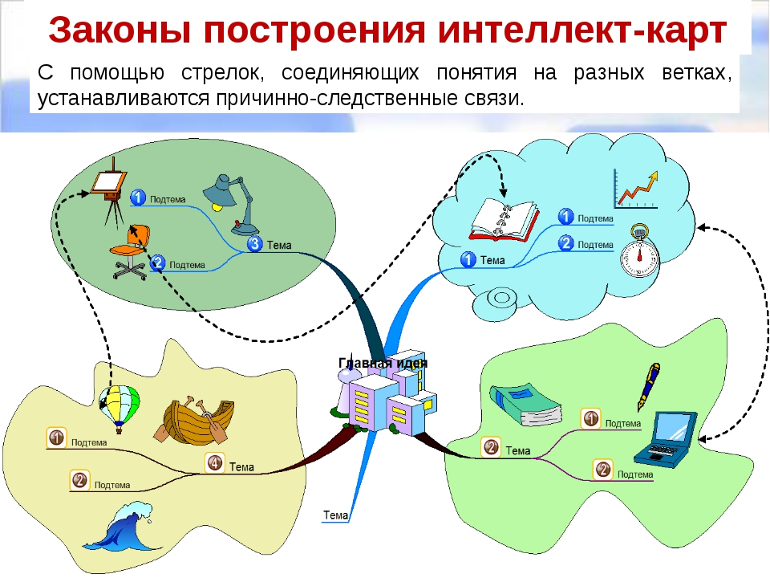

Slide 32
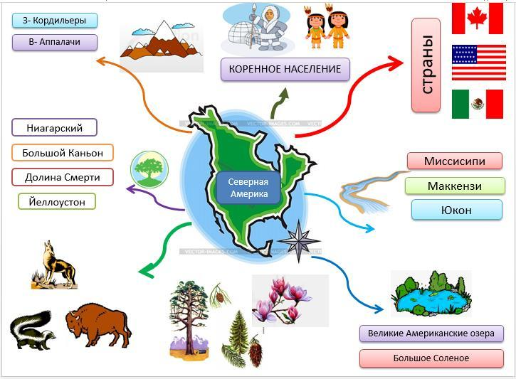

Slide 33
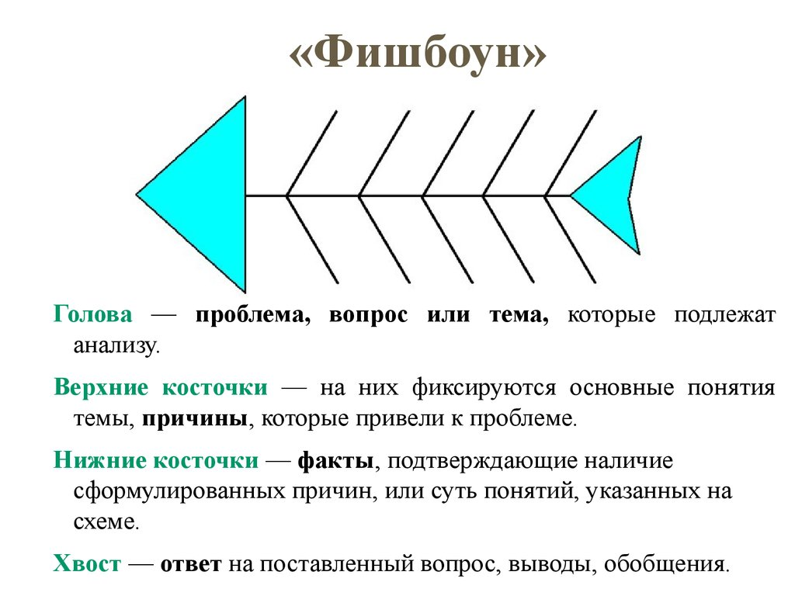

Slide 34
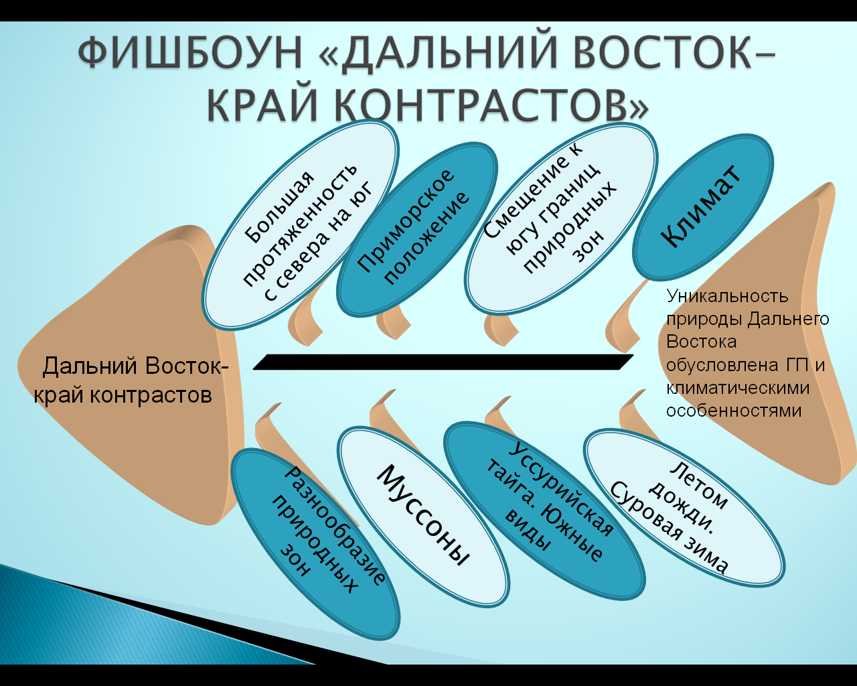

Slide 35
